Slide 1
Распределённые системы: простые паттерны и отказоустойчивость

Slide 2
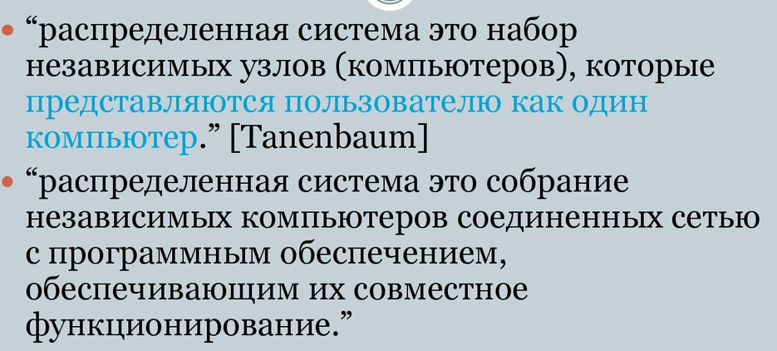
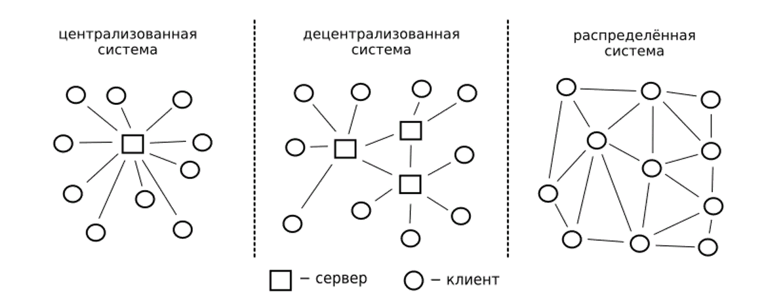

Slide 3
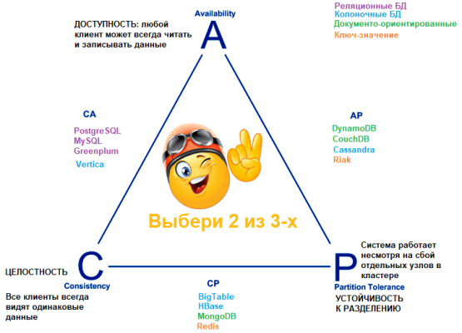

Slide 4
Цели и задачи построения распределённых систем
Совместное использование ресурсов — доступ к данным, вычислительным мощностям и сервисам из разных узлов.
Отказоустойчивость — сохранение работоспособности при сбоях отдельных компонентов.
Масштабируемость — возможность наращивать производительность за счёт добавления узлов.
Географическое распределение — размещение узлов в разных локациях для снижения задержек и соответствия регуляторным требованиям.

Slide 5
Модели распределённых вычислений
Клиент‑сервер — чёткое разделение ролей: клиенты запрашивают, сервер обрабатывает.
P2P (одноранговая) — узлы равноправны, каждый может быть и клиентом, и сервером.
MapReduce — параллельная обработка больших данных через этапы map и reduce.
Message‑passing (очереди/брокеры) — взаимодействие через обмен сообщениями (RabbitMQ, Kafka и др.).
Микросервисная — независимые сервисы, взаимодействующие по сети.
Grid‑вычисления — объединение разнородных ресурсов для решения ресурсоёмких задач.
Master‑Slave (ведущий‑ведомый) — master координирует задачи, slaves выполняют; типично для репликации БД и масштабирования чтения.
Кластерные модели — группа узлов, работающих как единая система (например, Kubernetes‑кластер, Hadoop‑кластер): обеспечивают отказоустойчивость и масштабируемость за счёт распределения нагрузки и автоматического переключения при сбоях.

Slide 6
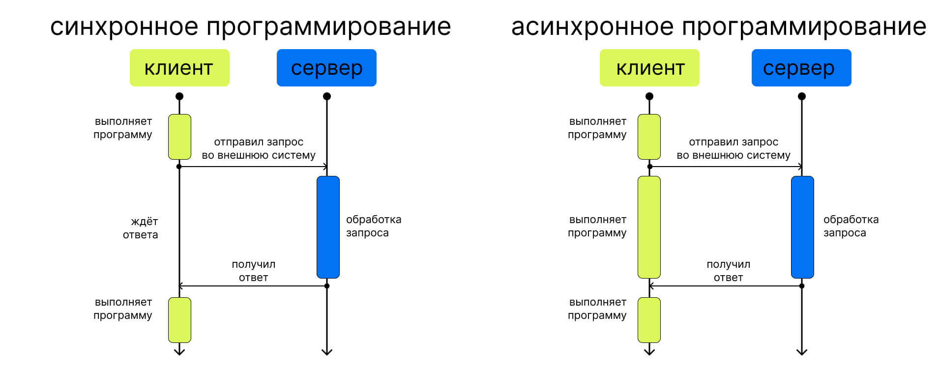

Slide 7
Репликация данных
Репликация обеспечивает отказоустойчивость и доступность данных за счёт их дублирования на нескольких узлах. При отказе основного сервера нагрузка автоматически переключается на реплику, а распределение операций чтения между копиями снижает нагрузку на систему. В зависимости от требований к согласованности применяют синхронную (для критичных данных) или асинхронную репликацию (для аналитики и логов).
Очереди сообщений
Очереди реализуют асинхронное взаимодействие сервисов и защищают систему от пиковых нагрузок: запросы временно буферизуются, а потребители обрабатывают их в комфортном темпе. Это гарантирует доставку задач даже при кратковременной недоступности обработчика и предотвращает потерю операций (например, заказов или уведомлений). В качестве брокеров используют Kafka, RabbitMQ и аналогичные решения.
Балансировка нагрузки
Балансировка равномерно распределяет входящий трафик между экземплярами сервисов, предотвращая перегрузку отдельных узлов. Механизмы (round‑robin, least connections и др.) в сочетании с health‑checks автоматически исключают из ротации нерабочие экземпляры, обеспечивая устойчивость системы. Для реализации применяют Nginx, HAProxy или облачные балансировщики.

Slide 8
Retry
Retry защищает систему от временных сбоев (сетевых ошибок, кратковременных таймаутов) за счёт ограниченного числа повторных попыток вызова сервиса. Для снижения риска перегрузки используют экспоненциальную задержку между попытками и случайное смещение (jitter), а также жёсткий лимит на количество повторов. Важно применять Retry только для идемпотентных операций и временных ошибок — не для логических сбоев или ошибок клиента.
Circuit Breaker
Circuit Breaker предотвращает каскадные отказы, временно блокируя запросы к нестабильному сервису после превышения порога ошибок. В состоянии Open система не тратит ресурсы на заведомо неудачные вызовы, а в режиме Half‑Open выполняет пробные запросы для проверки восстановления. Такой механизм защищает инфраструктуру от «эффекта домино» и позволяет своевременно переключиться на альтернативные сценарии обработки.
Fallback
Fallback обеспечивает graceful degradation — корректную работу системы при отказе отдельных компонентов за счёт предоставления безопасного, но упрощённого ответа. Варианты реализации: статические данные, кэшированные значения, упрощённый функционал или понятные сообщения об ограниченной доступности сервиса. Главная цель — сохранить основной пользовательский сценарий (например, оформление заказа без рекомендаций), не скрывая при этом факт недоступности части функций.

Slide 9
Мониторинг состояния узлов
Мониторинг обеспечивает непрерывный контроль работоспособности и загрузки компонентов системы: собирает метрики (CPU, память, latency, ошибки, статус health‑check) и фиксирует отклонения от нормы. Для этого используют агенты (Node Exporter, Telegraf) либо встроенные endpoints сервисов, а данные агрегируют в Prometheus/Zabbix и визуализируют на дашбордах Grafana. Ключевая ценность для отказоустойчивости — раннее обнаружение проблем и объективные данные для автоматического переключения, а также набор метрик и алертов, по которым комиссия видит, что система не просто «работает», а контролируема.
Автоматическое переключение (failover)
Failover реализует перевод нагрузки на резервные компоненты при отказе основных: балансировщик исключает нерабочие узлы по результатам health‑check, кластер БД автоматически выбирает нового мастера, оркестратор перезапускает поды на здоровых нодах. Механизм опирается на пороги срабатывания и гистерезис, чтобы избежать «дёрганья» при кратковременных сбоях. В дипломе это подтверждают таблицей с временем переключения и сценариями восстановления — так показывают реальную устойчивость архитектуры и готовность к нештатным ситуациям.

